Slide 1
IaaS
Infrastructure as a Service

Slide 2
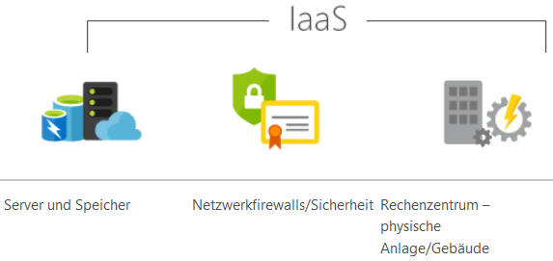
Was ist IaaS
das Rückgrat des Cloud Computing
bietet über eine öffentliche Verbindung, Zugang zu Computing-Ressourcen in einer virtualisierten Umgebung - "die Cloud"

Slide 3
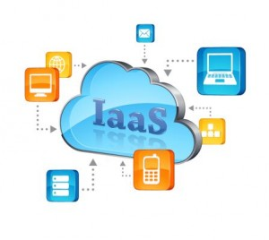
Welche Recourcen werden bereitgestellt?
Server,
Rechen- und Netzkapazitäten,
Kommunikationsgeräte wie Router,
Switche oder Firewalls,
Speicherplatz
Systeme zur Archivierung und Sicherung von Daten

Slide 4
Wie werden die Ressourcen bereitgestellt?
Der Kunde bekommt Zugriff auf die virtualisierten Komponenten.
Die Verfügbarkeiten und Entstörzeiten der Infrastruktur sind über Service Level Agreements (SLAs) zwischen Nutzer und Dienstleister geregelt.
SLA - hier werden die zu erbringenden Leistungen eines Cloud Anbieters und deren Abrechnung beschrieben.

Slide 5
IaaS-Cloud-Typen
Public IaaS Cloud:
  Mehrere Nutzer teilen sich eine einen physikalischen Server.
Private IaaS Cloud:
  Cloud Computing Services für einzelne Unternehmen
  Zugriff auf verschiedene Art und Weise limitierbar
Hybrid IaaS Cloud
  Zusammenschluss von mehreren ‚Public‘ oder ‚Private‘ Clouds
  Verwaltung von einigen Servern in einer privaten Cloud und anderen in einer öffentlichen Cloud

Slide 6
Vorteile
nutzungsbezogene Abrechnung und keine Investitionen für die Anschaffung der Hardware erforderlich
Zugriff auf Anwendungen und Daten während einer Notfallsituation weiterhin möglich
eine für ein neues Produkt erforderliche Computinginfrastruktur kann innerhalb weniger Minuten oder Stunden verfügbar sein
schnellere Reaktion auf sich ändernde Geschäftsbedingungen
höhere Sicherheit
Schnellere Bereitstellung neuer Apps für Benutzer

Slide 7
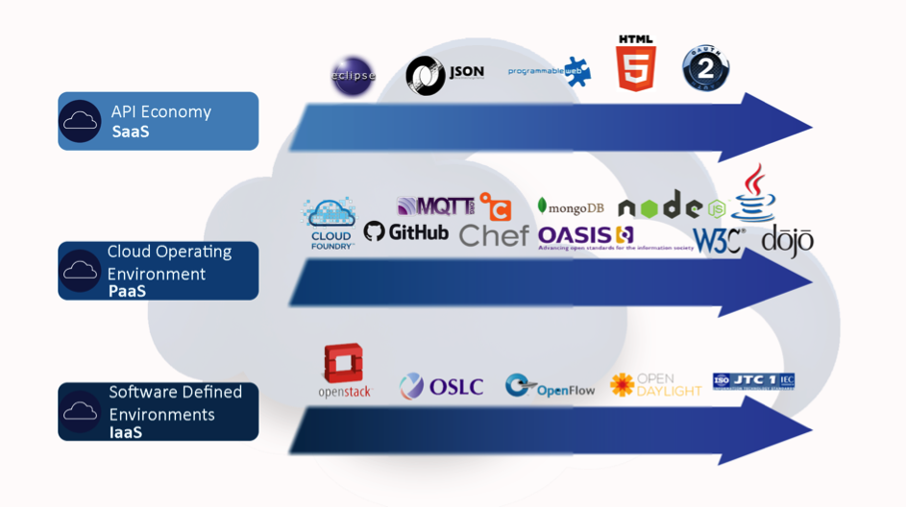
Anbieter

